Slide 1



CON REPRODUCCIÓN
MANUAL Y MÚSICA

Slide 2
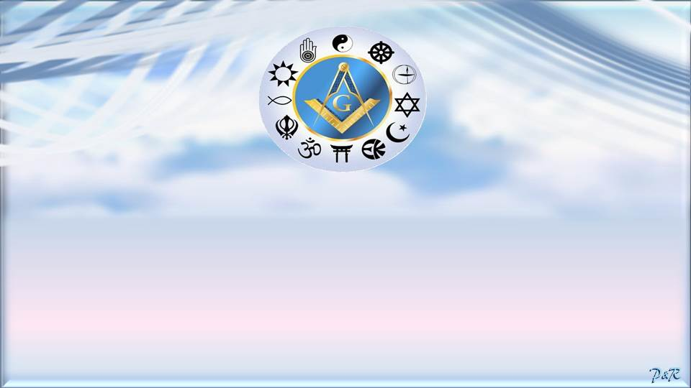
El ecumenismo originalmente nació como un intento de unificar las diferentes denominaciones cristianas en las cuales hay diferencias en cuestiones de doctrina, de historia o de práctica.
Posteriormente, el ecumenismo logró tener un significado más amplio que implica UNIFICAR TODAS LAS RELIGIONES DEL MUNDO, INCLUYENDO LAS NO CRISTIANAS, para llegar a establecer UNA IGLESIA MUNDIAL, el cual es el plan de los masones illuminatis en su objetivo de lograr un gobierno mundial.

Slide 3

¿Quiénes más están detrás del
Ecumenismo?
1.- La Iglesia Católica Romana, es la que actualmente está liderando el movimiento ecuménico a nivel mundial. Quien impulso el mismo fue el papa Juan XXIII a través del Concilio Vaticano II. En ese intento le siguieron sus sucesores Paulo VI, Juan Pablo II, Benedicto XVI y el actual papa Francisco. En la actualidad es muy notoria la activa participación de la Iglesia Católica de Roma en unir a las diferentes denominaciones cristianas y otras confesiones no cristianas, para que sean una sola iglesia mundial.

Slide 4
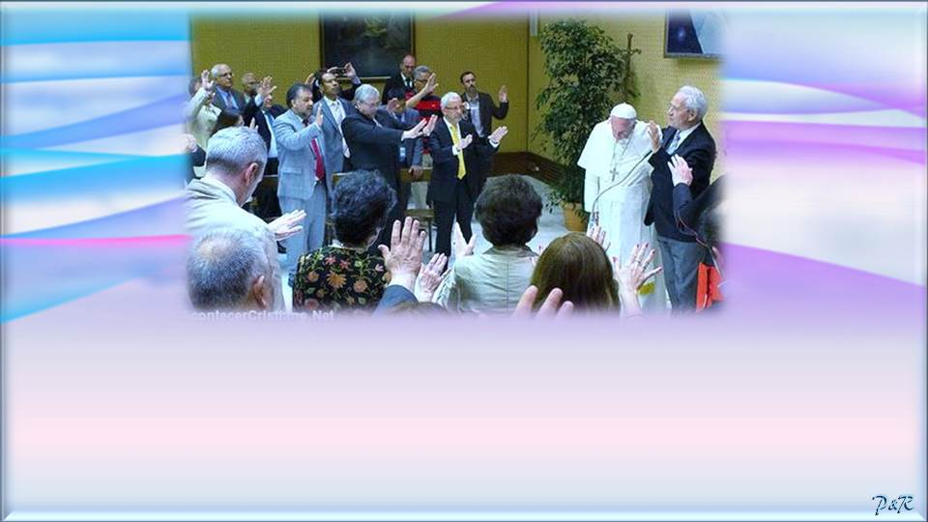
En la imagen, el papa Francisco se reúne con 100 pastores evangélicos en el vaticano.
Fuente: http://www.acontecercristiano.net/2015/05/papa-francisco-ora-por-la-unidad-con.html

Slide 5
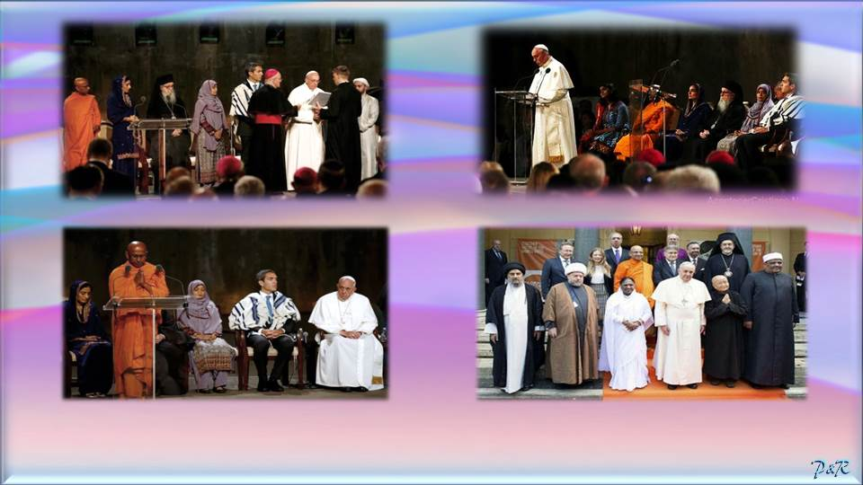
En estas imágenes observamos al papa Francisco reuniéndose con varios líderes de otras religiones.

Slide 6
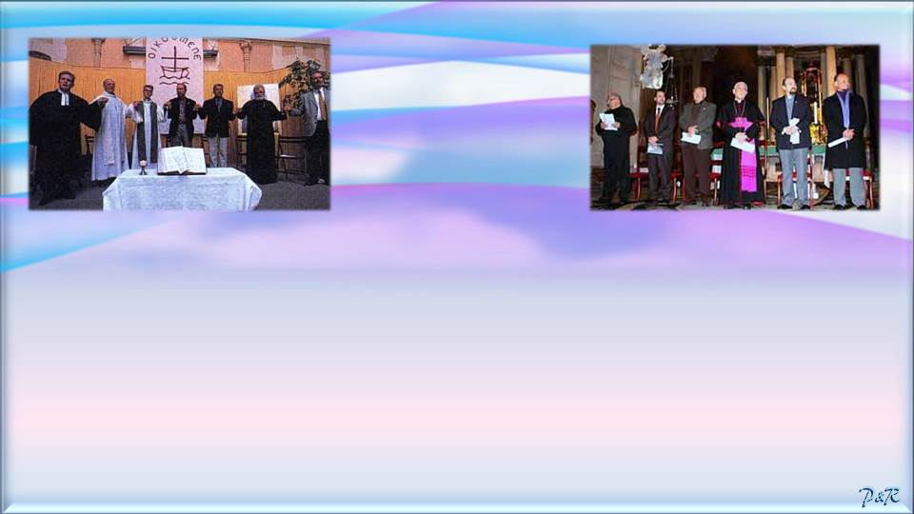
Aquí observamos otras reuniones ecuménicas entre católicos y protestantes del concilio mundial
de Iglesias.
2.- El Consejo Mundial de Iglesias, es un ente que agrupa a cierto grupo de iglesias protestantes apostatas (evangélicos liberales que se apartaron de la verdad del Evangelio) quienes rechazan la INSPIRACIÓN completa y verbal de las ESCRITURAS y su carácter de ÚNICA regla de fe y conducta. Ellos participan de la teología de la liberación, doctrina católica basada en el marxismo, donde se incorpora la lucha de clases como medio político para la consecución de la paz y justicia social, lo que implica hacer uso de la violencia, algo contrario a lo que predicó Jesucristo.

Slide 7
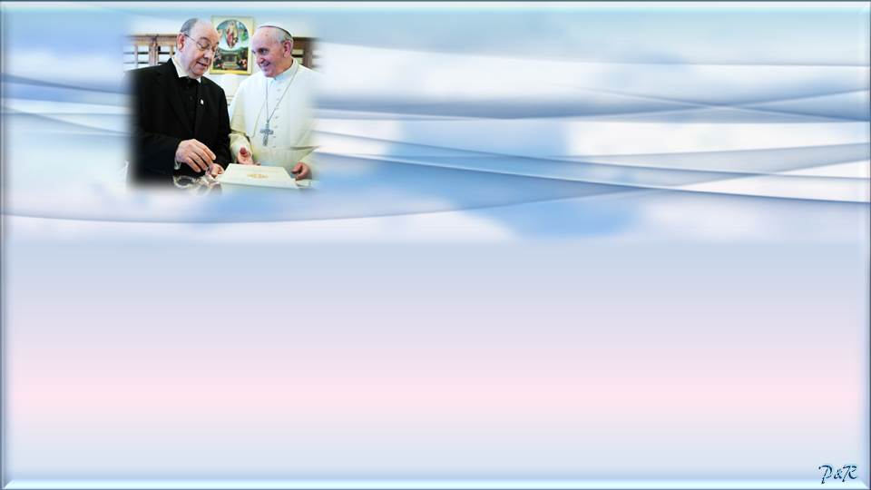
En esta imagen vemos al Papa Francisco cuando recibió a Nikolaus Schneider, presidente de la Iglesia Evangélica de Alemania.
El Consejo Mundial de Iglesias usa el ecumenismo no con el significado de simple hermandad entre las diferentes denominaciones cristianas, sino como la constitución de una gran fraternidad humana universal, que implica necesariamente aceptar otras religiones no cristianas.
El Consejo Mundial de Iglesias y la Iglesia Católica Romana se reúnen frecuentemente. Es más, la Iglesia Católica Romana es miembro de pleno derecho de dos de las comisiones más importantes del Consejo Mundial de Iglesias.

Slide 8

3.- El movimiento carismático o Neo pentecostal, propicia el ecumenismo, promoviendo la iglesia mundial a través de 2 vertientes pseudo evangélicas protestantes:

Slide 9
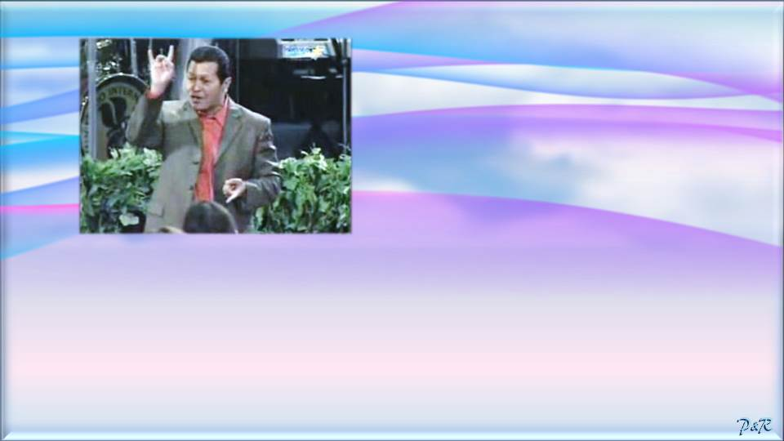
En esta imagen vemos al predicador del falso evangelio de la prosperidad y del movimiento pseudo apostolico - profético, Guillermo Maldonado haciendo una muy llamativa señal con los dedos.
a) “El movimiento apostólico y profético”, que es un grupo evangélico de pseudo apóstoles y pseudo profetas, donde uno de sus principales líderes es Guillermo Maldonado.

Slide 10
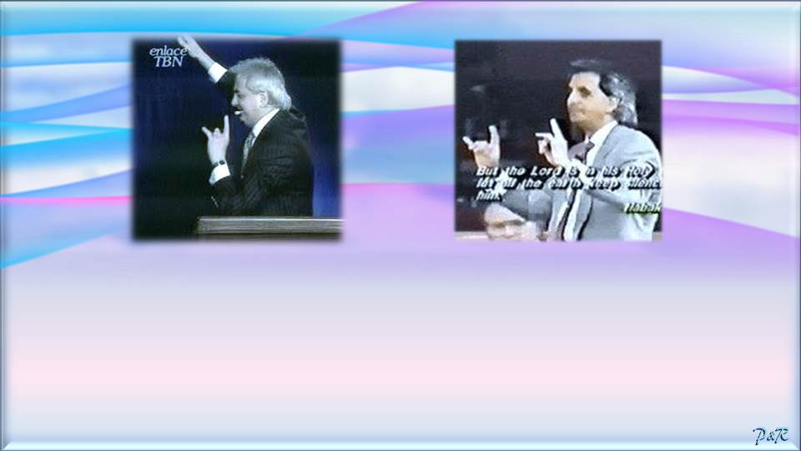
En estas dos imágenes vemos a Benny Hinn, personaje promotor del ecumenismo y también predicador del falso evangelio de la prosperidad y del pseudo movimiento neo profético, haciendo la misma señal muy llamativa con los dedos.

Slide 11
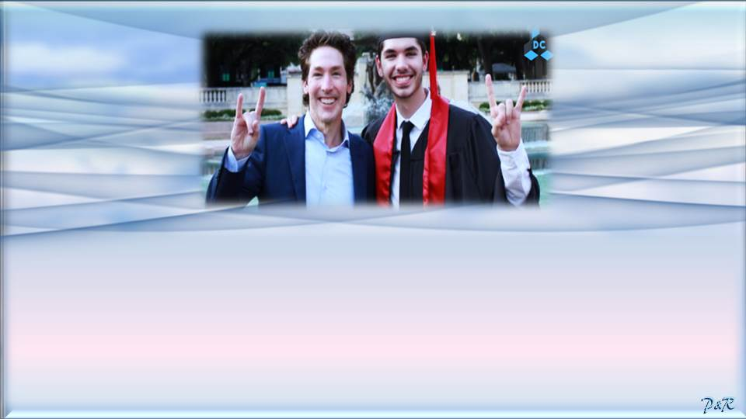
En esta otra imagen vemos a otro importante promotor del ecumenismo y también predicador del falso evangelio de la prosperidad Joel Osteen haciendo junto con su hijo esa señal extraña con los dedos.

Slide 12
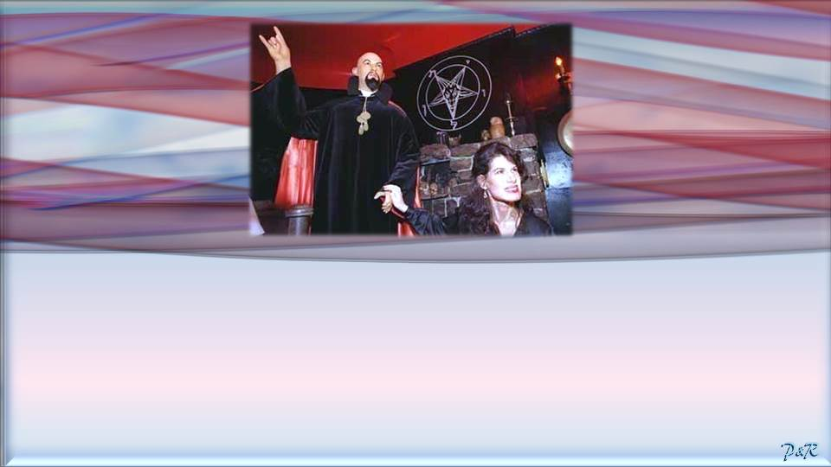
Por último, en esta imagen observamos al fundador de la Iglesia de Satanás Anton Lavey, haciendo con sus dedos una señal satánica que lleva por nombre “el gesto de la mano cornuda”, el cual quiere decir que los cuernos (representados por los dedos índice y meñique) están sometiendo a los otros 3 dedos que están doblados y que representan al Padre, al Hijo y al Espíritu Santo.

Slide 13
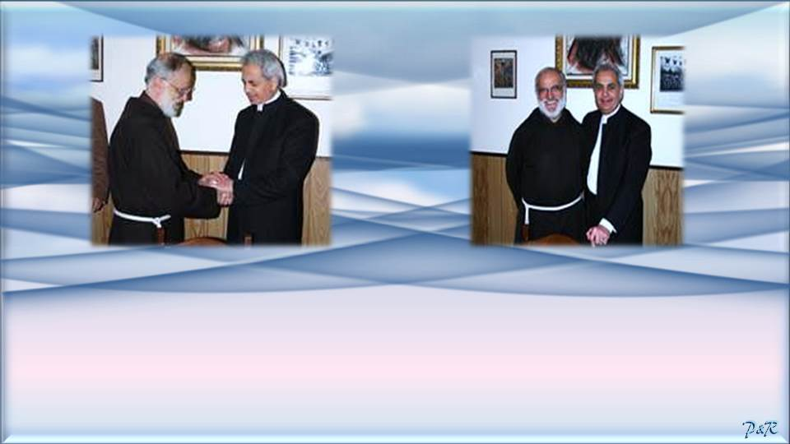
En estas dos imágenes vemos nuevamente al predicador Benny Hinn (vestido como cura del Vaticano) con el obispo católico, Raniero Cantalamessa.

Slide 14
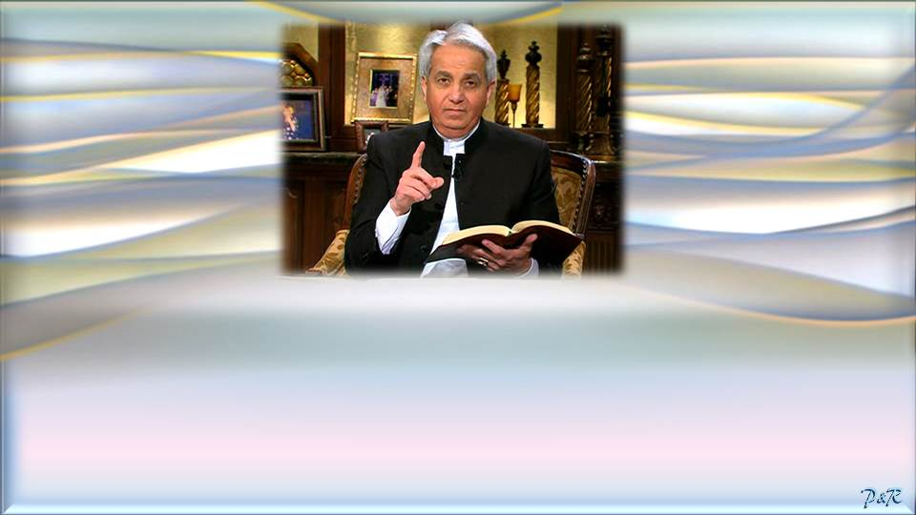
Al final, de nuestra presentación mostraremos un vídeo donde el predicador Benny Hinn, dice que fue nombrado “mayordomo de las obras de Miguel Ángel” y que estaba solicitando ofrendas a sus fieles y terceras personas para llevar jugosas sumas de dinero a las arcas millonarias del Vaticano.

Slide 15
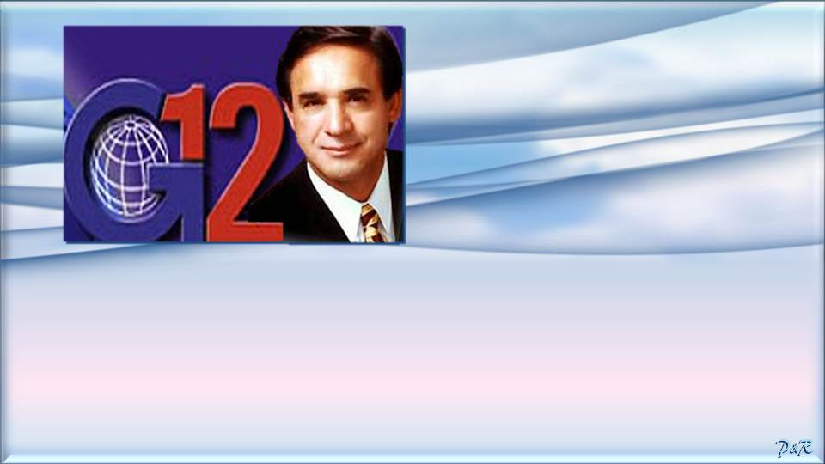
En esta imagen vemos al fundador de la secta G12, César Castellanos
b) “El movimiento de los G12”, llamados también “Visión celular”, fundado por el colombiano César Castellanos, quien dice recibió una “revelación especial” del Espíritu Santo para un mayor crecimiento de las iglesias cristianas (mega iglesias), cuando en realidad dicha visión, doctrina, métodos y prácticas fue concebida en la mente del jesuita Ignacio de Loyola, la cual fue perfeccionada por Josemaría Escrivá de Balaguer, fundador del “Opus Dei”.

Slide 16
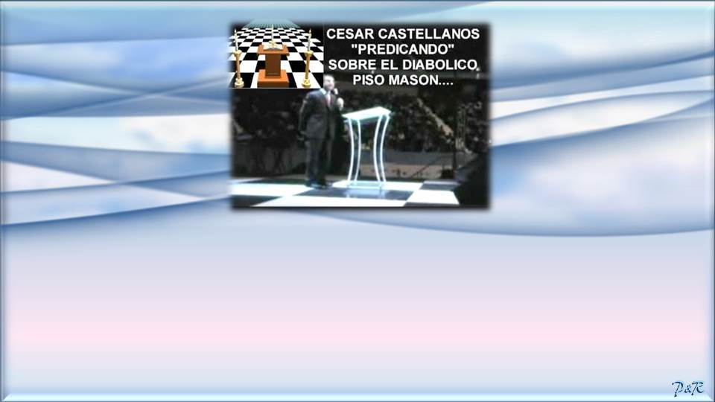
En esta imagen vemos a César Castellanos predicando sobre un piso cuadriculado, el cual es el tipo de piso que usa la secta satánica de los masones.
En la masonería, cuando se hacen ritos o invocaciones usando el piso cuadriculado lo que hacen es invocar espíritus inmundos o demonios que pululan en el inframundo (mundo extra dimensional).

Slide 17

“Porque se levantarán falsos Cristos, y falsos profetas, y harán grandes señales y prodigios, de tal manera que engañarán, si fuere posible, aun a los escogidos.”
Mateo 24:24
Estos dos falsos movimientos, el apostólico - profético, y el G12 se han introducido e infiltrado dentro del protestantismo como agentes de los masones illuminatis, y tienen en común que son seguidores del falso evangelio de la prosperidad, tema éste que tratamos en nuestra presentación anterior, y donde en sus prédicas ponen énfasis en el dinero y todo lo material, sacando dinero a los fieles a través de la manipulación. No predican acerca de la 2ª venida de Cristo ni de las señales que a la luz de los acontecimientos mundiales la están precediendo, no hablan acerca del pecado ni lo confrontan, no predican acerca del arrepentimiento, ni instruyen sobre el desprendimiento material.

Slide 18
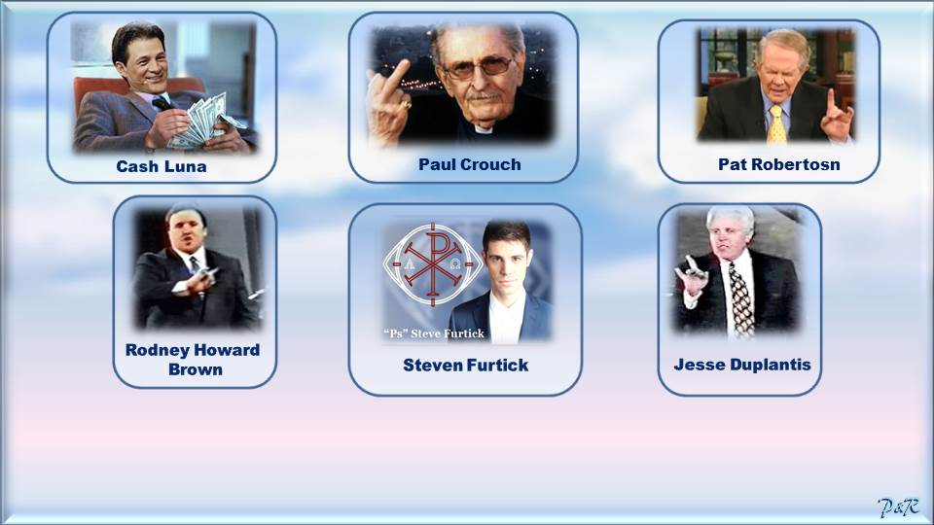
Otros miembros propulsores del ecumenismo relacionados a estos dos falsos movimientos pseudo evangélicos que tienen conexión con los masones illuminatis.

Slide 19
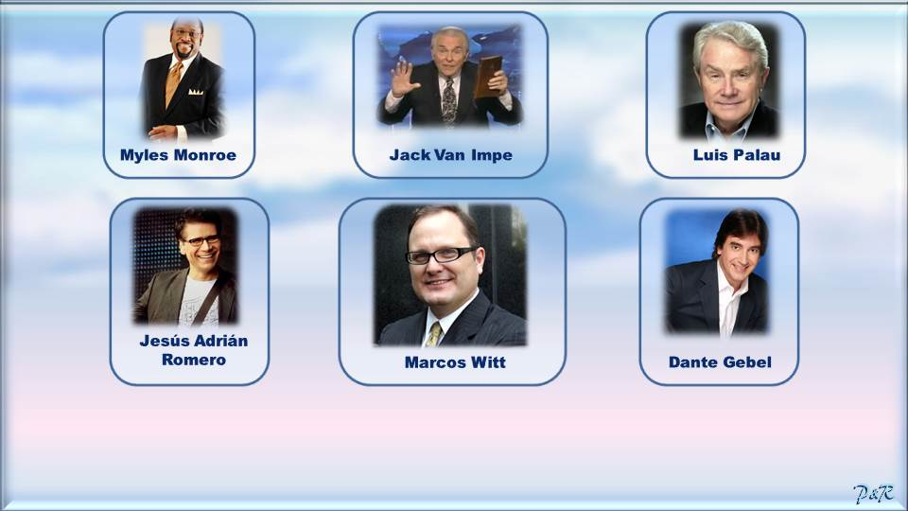
Otros miembros también propulsores del ecumenismo relacionados a estos dos falsos movimientos pseudo evangélicos cuya vinculación con los masones illuminatis no está acreditada.

Slide 20

Amado lector, Ud. con justa razón podría pensar desde un punto de vista humanista y moral ¿Qué tiene de malo que varias religiones se unan, si todas ellas tienen por finalidad el bien común?
Sin embargo, la Biblia dice que los pensamientos de Dios no son nuestros pensamientos (los cuales son lógicos, moralistas, éticos). Por ello, Isaías 55:8-9 nos dice:
“Porque mis pensamientos no son vuestros pensamientos, ni vuestros caminos mis caminos, dijo Yahveh.
Como son más altos los cielos que la tierra, así son mis caminos más altos que vuestros caminos, y mis pensamientos más que vuestros pensamientos”.
Y en el evangelio de Lucas 16:15, Jesucristo dijo “…….porque lo que los hombres tienen por sublime, delante de Dios es ABOMINACIÓN.”

Slide 21
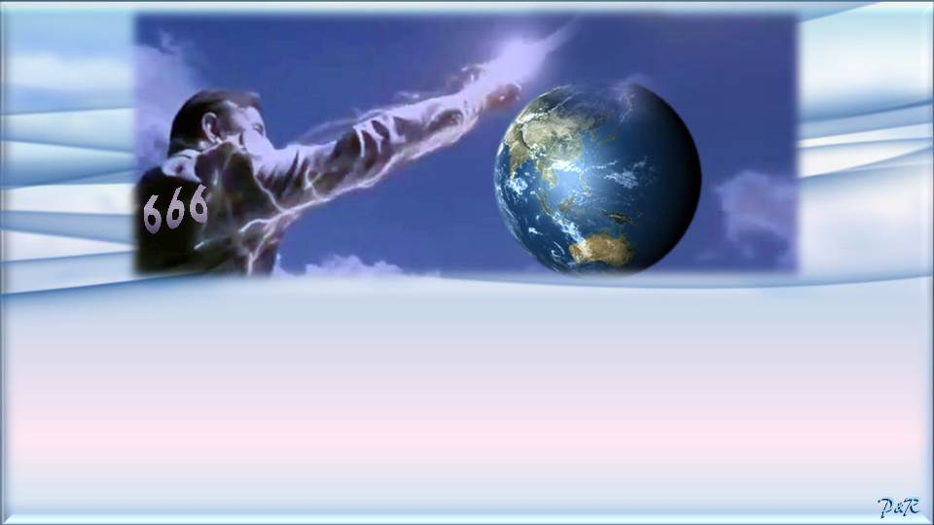
En ese sentido, daremos 2 razones por las cuales el ecumenismo o intento de unir varias religiones en pos de constituir una iglesia mundial es anti bíblico.
1ª Razón: Porque prepara el camino para la aparición del Anticristo (líder político) junto a su fiel colaborador, el Falso Profeta, quien será un religioso que ejercerá liderazgo mundial de esa iglesia unificada, dentro del Nuevo Orden Mundial promovido por los masones illuminatis.

Slide 22
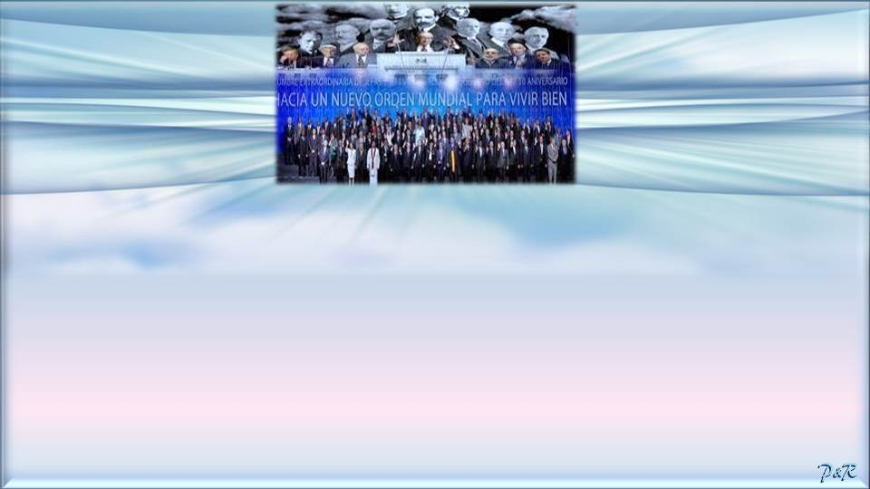
Apocalipsis 13:1-7, nos habla del Anticristo, cuando dice:
“Y se le permitió hacer guerra contra los santos, y vencerlos. También se le dio AUTORIDAD SOBRE TODA TRIBU, PUEBLO, LENGUA Y NACIÓN”. Precisamente esto último nos habla de un GOBIERNO MUNDIAL, al cual aspiran los masones illuminatis.
Apocalipsis 13:11-17, nos habla del Falso Profeta, un líder religioso de la iglesia mundial o ecuménica, que hará creer a los moradores de la Tierra que el Anticristo es el verdadero Mesías y muchos serán engañados, pues este falso profeta, según el versículo 12, ordenará adoración pública al Anticristo (falso mesías); también hará falsos milagros y señales como hacer descender fuego del cielo a la Tierra.

Slide 23
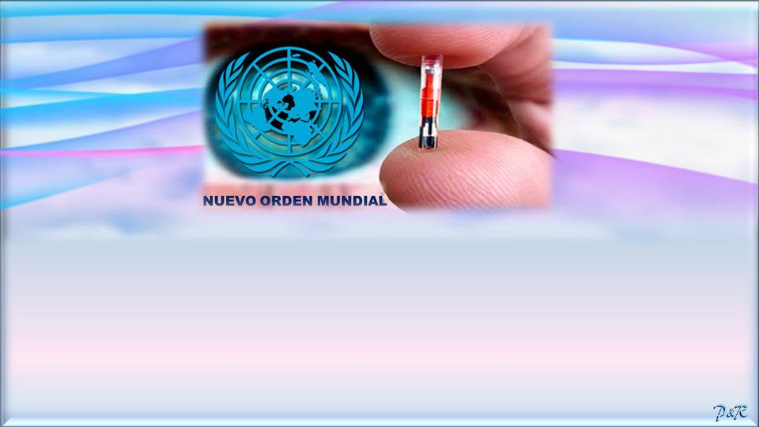
En los versículos 16-17, el falso profeta, por orden del Anticristo, mandará marcar a todos los moradores de la Tierra, el número 666, sea en la mano derecha o en la frente y esta marca sustituirá al dinero, ya que servirá para poder comprar y vender, y el ciudadano que no la tenga estará fuera del sistema, será perseguido y obligado a ponérsela y si rehúsa hacerlo será decapitado. Todo aquel que tenga la marca del 666 irá a la condenación eterna, esto lo dice Apocalipsis 14:9-11.

Slide 24
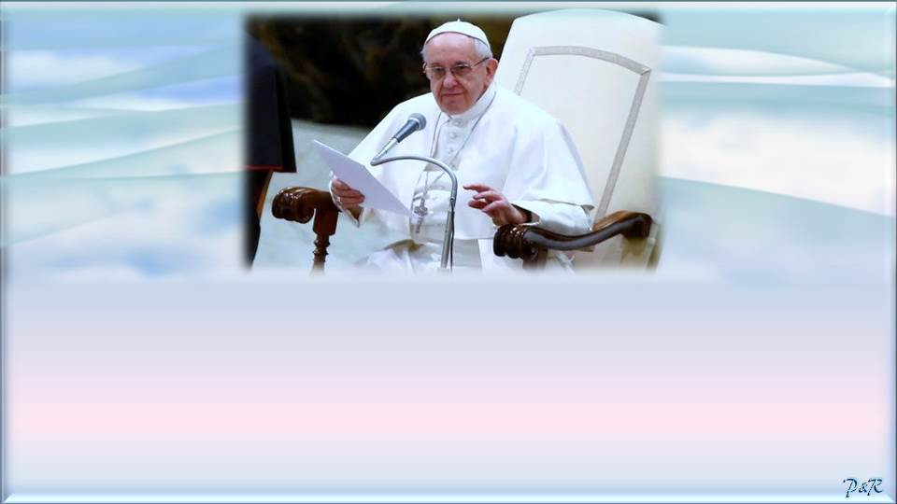
Amado lector, por si Ud. no sabía el papa Francisco en su última encíclica “Laudato Si” (que significa “Alabado seas”) en el punto 175, muestra su deseo por la conformación de UN GOBIERNO MUNDIAL, que solucione los grandes problemas del mundo, y lastimosamente eso es trabajar para el advenimiento del Anticristo y su Nuevo Orden Mundial.

Slide 25

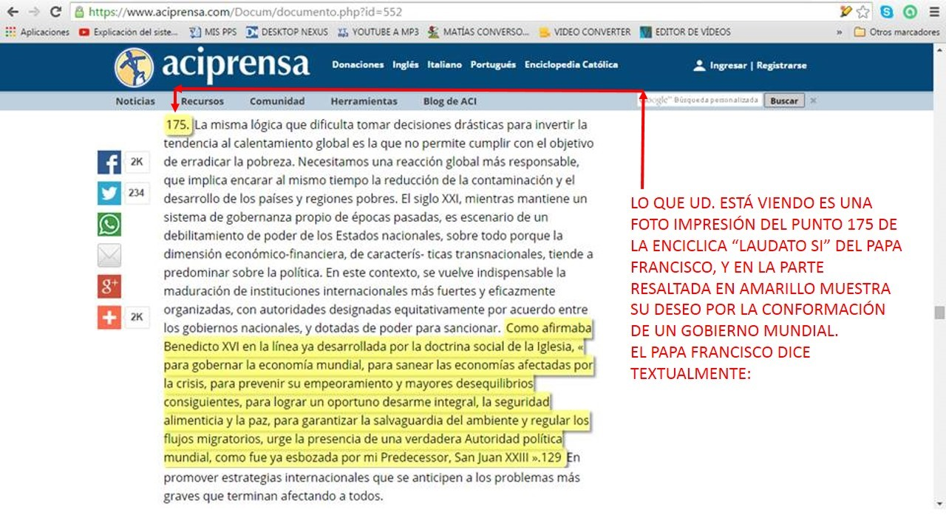
Adjuntamos para su verificación la foto impresión del punto 175 de dicha encíclica.

Slide 26

“Hay camino que al hombre le parece derecho;
Pero su fin es camino de muerte.”
Proverbios 14:12
2ª Razón: Escrito está en 2ª Corintios 6:14-15, que dice:
“No os unáis en yugo desigual con los incrédulos; porque ¿qué compañerismo tiene la justicia con la injusticia? ¿Y qué comunión la luz con las tinieblas?
¿Y qué concordia Cristo con Belial? ¿O qué parte el creyente con el incrédulo?”

Slide 27
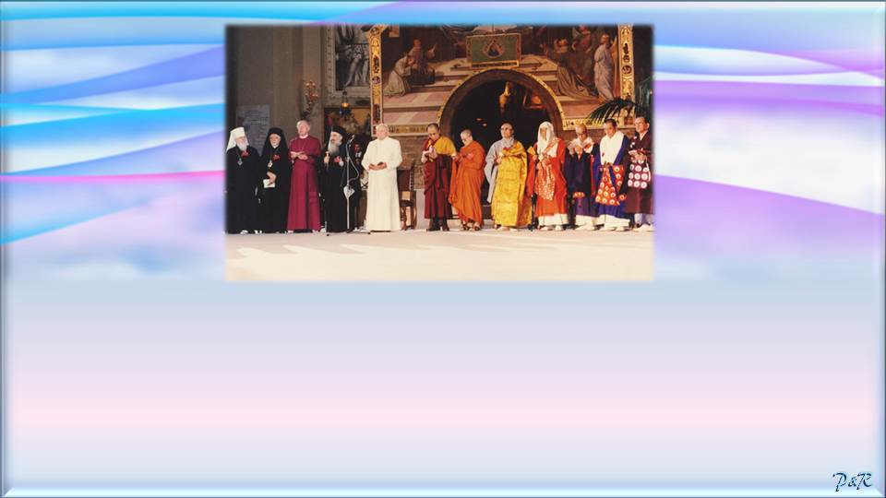
Como dijimos, el ecumenismo trata de unir diferentes religiones. Por ejemplo, el 27 de Octubre de 1986, Juan Pablo II invitó a los principales líderes de todas las falsas religiones del mundo a acudir a Asís, Italia para una Jornada Mundial de Oración por la Paz. Juan Pablo II oró con más de 100 líderes religiosos de diferentes religiones. Arriba la foto.

Slide 28

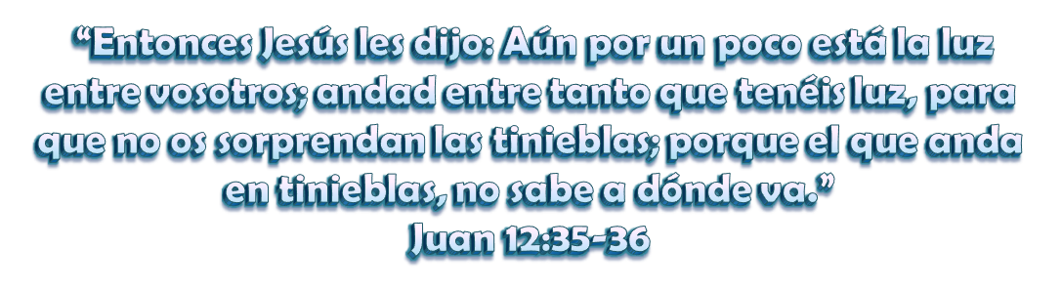
La Biblia es bien clara en 2ª Corintios 6:14-15, antes mencionado, ya que NO PUEDE HABER COMUNIÓN ENTRE UN CRISTIANO Y UN MUSULMÁN, O CON UN TAOISTA, O CON UN BUDISTA, LOS CUALES SON INCRÉDULOS.
A eso la Biblia le denomina “yugo desigual”, porque no puede haber comunión entre la luz cristiana y las tinieblas de las religiones falsas (que son obras de Satanás, para que la gente no conozca la verdad del Evangelio de Cristo y sean salvas de la condenación eterna).

Slide 29
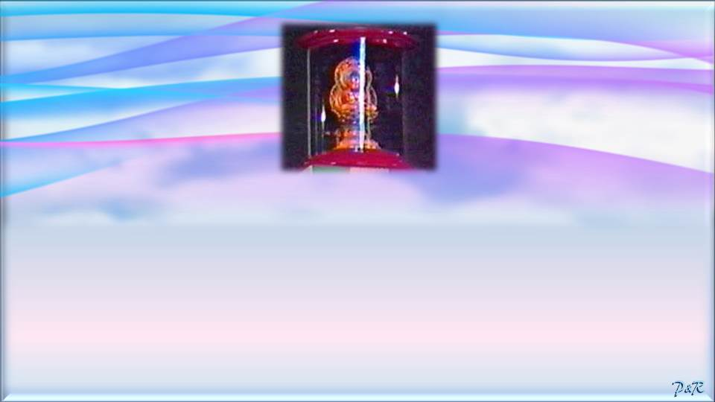
Durante esta reunión, el Dalai Lama colocó una estatua de Buda sobre el tabernáculo en la iglesia de San Francisco, que para muchos amados católicos pueden resultar extremadamente ofensivo.
Entre los distintos líderes de las religiones en Asís, había rabinos, muftíes musulmanes, monjes budistas, sintoístas, un surtido de ministros protestantes, animistas, jainistas, entre otros.
En esa jornada ecuménica de oración que ofició Juan Pablo II, cada líder religioso oró a su dios. Obviamente el Dios cristiano, no es el dios (con minúscula) de los musulmanes, budistas, sintoístas, animistas, jainistas, etc.

Slide 30
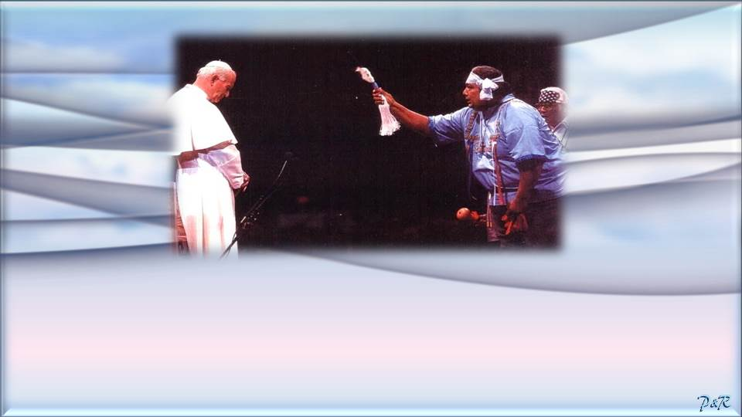
Aquí vemos otras imágenes ecuménicas de Juan Pablo II, siendo “bendecido” en un ritual pagano por un chamán indio en 1987.

Slide 31
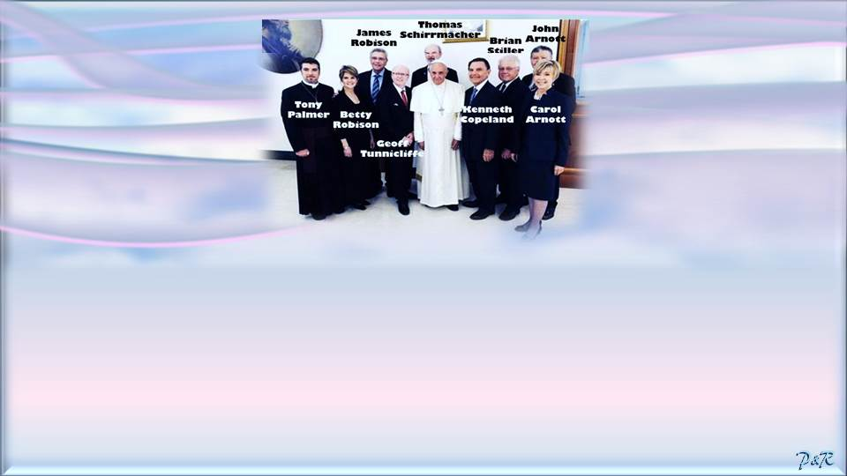
En esta imagen vemos al papa Francisco, rodeado de predicadores del falso evangelio de la prosperidad, entre ellos se distinguen dos, como son Kennet Copeland y James Robison. Tony Palmer, que aparece en la foto, fue un obispo anglicano (ya fallecido), quien fue el nexo entre el papa Francisco y estos dos predicadores a fin de que se diera dicha reunión en Roma en Junio del 2014.
Fuente: http://www.noticiacristiana.com/iglesia/ecumenismo/2014/07/papa-ha-derribado-los-muros-de-la-division-aseguran-evangelistas-tras-reunirse-con-el.html

Slide 32
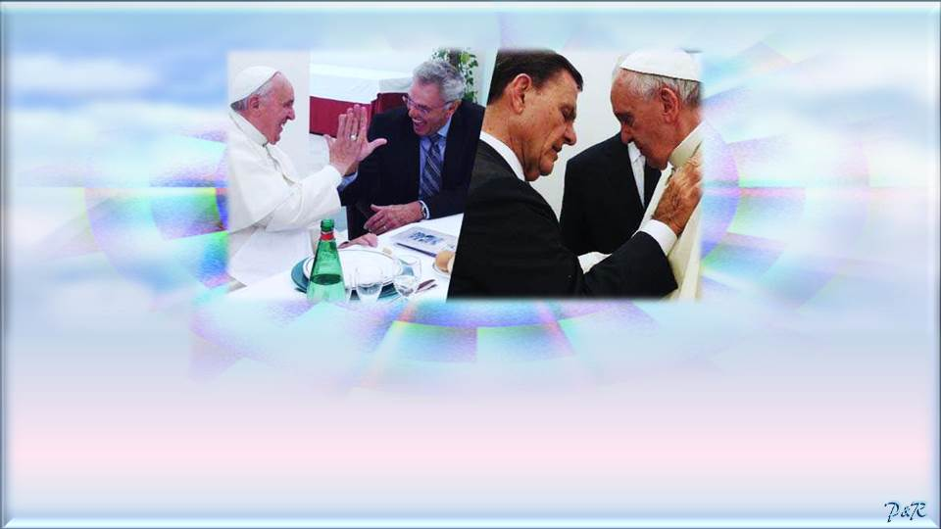
En la primera imagen vemos al papa Francisco compartiendo con el predicador protestante James Robison y en la segunda imagen a Kennet Copeland orando por el papa Francisco.

Slide 33
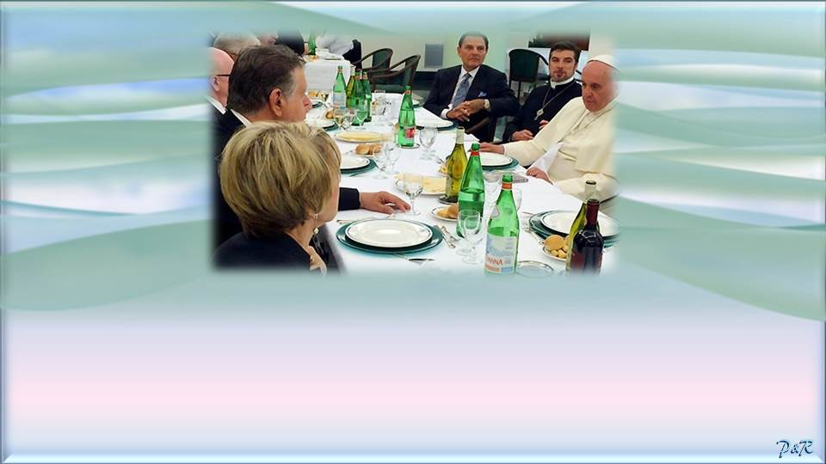
En esta imagen, nuevamente vemos al papa Francisco y a su derecha, al obispo anglicano Tony Palmer y Kennet Copeland.

Slide 34

“… Id por todo el mundo y predicad el evangelio a toda criatura.
El que creyere y fuere bautizado, será salvo; mas el que no creyere, será condenado.” (Jesucristo)
Marcos 16:15-16
También es oportuno mencionar al predicador protestante Billy Graham, quien dijo en una entrevista que el Cuerpo de Cristo también lo componían los musulmanes, los budistas y todos los no creyentes en general (incluido ateos, agnósticos), que ellos son salvos y que irán al cielo aunque no conozcan a Jesús. Sin duda, lo que dijo este predicador fue una tremenda herejía, ya que va contra lo que dijo Jesucristo en el Evangelio de Juan 3:36 “El que cree en el Hijo tiene vida eterna; pero el que rehúsa creer en el Hijo no verá la vida, sino que la ira de Dios está sobre él”.
Estas declaraciones del predicador Billy Graham las veremos ampliamente en un extraordinario documental al final de nuestra exposición.

Slide 35
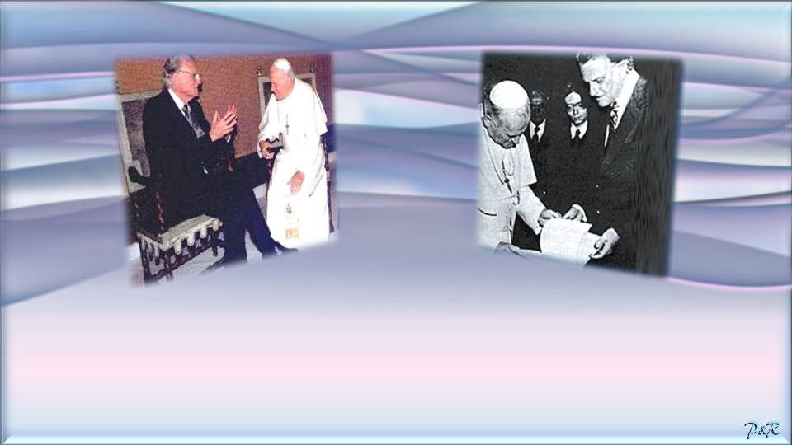
Estas fotos corresponden a una entrevista que tuvo el papa Juan Pablo II con el predicador protestante (infiltrado por los masones illuminatis)
Billy Graham.

Slide 36
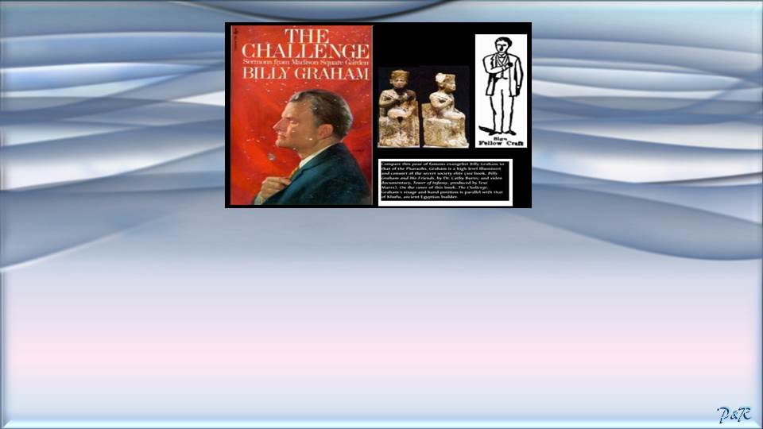
En esta imagen veremos 3 figuras. La primera, del predicador Billy Graham haciendo la señal masónica de la mano escondida (es masón grado 33), la cual tiene sus antecedentes en el antiguo Egipto (ver esculturas de la segunda figura). La tercera figura, de un hombre en fondo blanco corresponde a una réplica del saludo masónico de la mano escondida.

Slide 37

La mano oculta es una señal de que el iniciado pertenece a las órdenes secretas y que sus acciones están inspiradas en la filosofía masona y sus creencias satánicas.
Simboliza la mano oculta de Satanás y se refiere a que todas sus acciones masónicas son encubiertas o secretas.
En esta imagen vemos como es la señal o contraseña que utilizan los masones illuminatis para identificarse entre ellos, la cual recibe el nombre de “la mano oculta o escondida”.

Slide 38
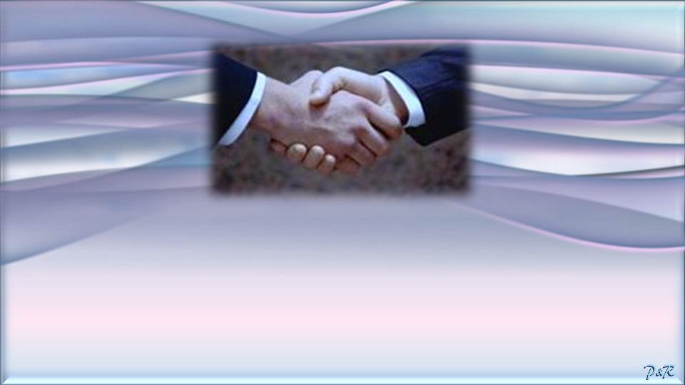
Entre los masones illuminatis también encontramos otras señales a manera de saludo, con la cual estos personajes de las tinieblas suelen reconocerse entre sí.
En la imagen vemos un saludo normal, cuando dos personas se estrechan las manos.

Slide 39
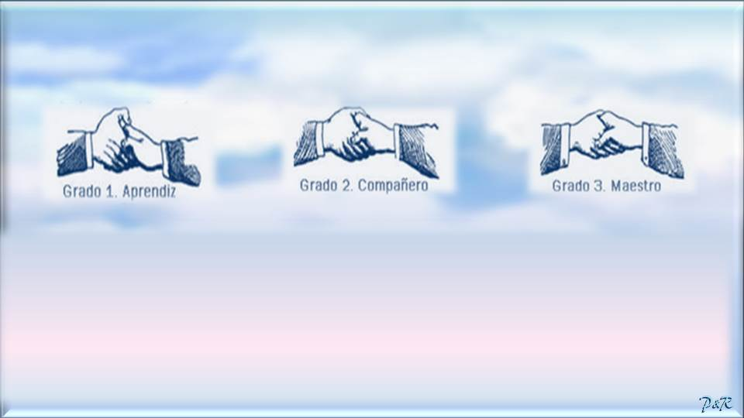
Variantes del saludo Masónico
El pulgar presiona entre el primer y segundo nudillo de la mano del compañero masón, (depende del grado y de los factores en el saludo)
Sin embargo, entre los masones illuminatis hay este tipo de saludo, con sus pequeñas variantes, según el grado, con la finalidad de reconocerse entre ellos.
Al estrechar la mano, el pulgar se extiende naturalmente hacia arriba o hacia delante. Cuando señala hacia abajo, sobre los nudillos, está señalando que es un miembro del culto satánico más grande del mundo, la Masonería, y que está comprometido con su objetivo del gobierno mundial bajo el anticristo.
Fuente: http://www.ritualypropaganda.com/2017/05/los-eeuu-fueron-fundados-por-la-masoneria.html

Slide 40
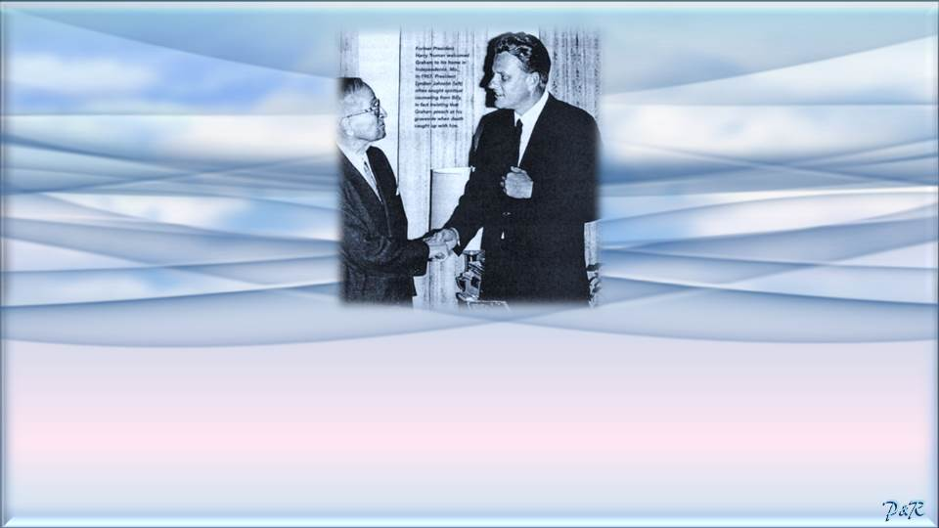
En esta foto vemos a Billy Graham dándose un apretón de manos masónico con el ex presidente de USA, el masón Harry Truman.

Slide 41
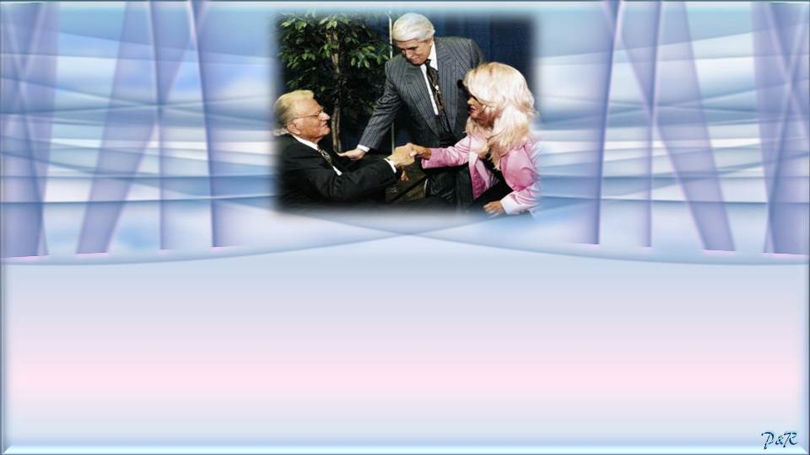
En esta imagen vemos a Billy Graham, dándole un apretón de manos masónico a la esposa del fallecido Paul Crouch, dueño del canal pseudo cristiano de la prosperidad TBN, propulsor del falso evangelio de la prosperidad.

Slide 42
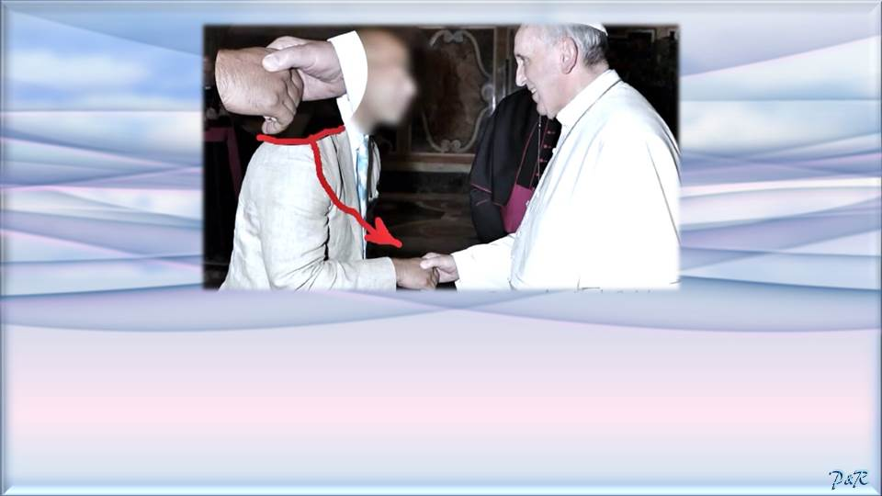
Del mismo modo, vemos al papa Francisco haciendo un saludo masónico.

Slide 43
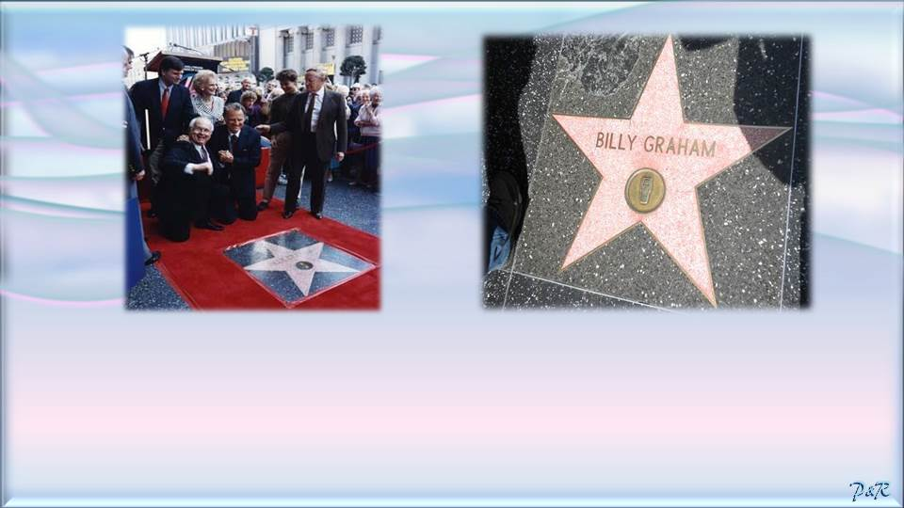
Por otro lado, es sabido que Hollywood es manejado por los masones illuminatis. Pues bien, en esta imagen vemos al predicador protestante Billy Graham en el “Paseo de la Fama” (Walk of Fame) arrodillándose ante su ídolo del becerro de oro,
la estrella de 5 puntas.

Slide 44
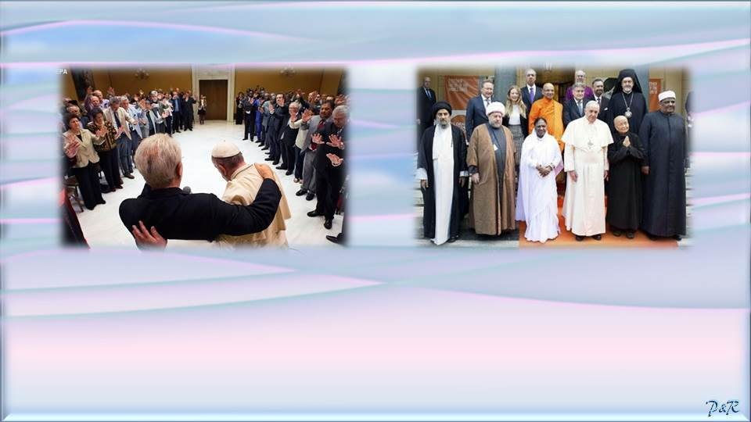
Amado lector ¿Ya entendió por qué el ecumenismo es anti bíblico
y no es parte de la voluntad de Dios?

Slide 45

Apreciado lector, le formulamos la siguiente pregunta: ¿Considera Ud. admisible que todos estos líderes del catolicismo y protestantismo puedan reunirse y confraternizar entre si, tomando como pretexto la unidad cristiana, cuando muchos de estos líderes toman la piedad como fuente de ganancia, donde a sus fieles los manipulan despojándolos de su dinero? ¿Acaso justifica desde un punto de vista ético una reunión de estos líderes, por más que se quiera afirmar que hay que derribar muros de separación entre católicos y protestantes? ¿Será que la motivación que los une es el dinero, el cual hay que extraer y succionar de las pobres ovejas?
o ¿habrá otra motivación adicional?

Slide 46

“Muchos me dirán en aquel día: Señor, Señor, ¿no profetizamos en tu nombre, y en tu nombre echamos fuera demonios, y en tu nombre hicimos muchos milagros?
Y entonces les declararé: Nunca os conocí; apartaos de mí, hacedores de maldad.”
Mateo 7:22-23
La Biblia habla muy duramente contra estos oscuros personajes de las tinieblas. Escrito está en 2ª Corintios 11:13-15
“Porque éstos son falsos apóstoles, obreros fraudulentos, que se disfrazan como apóstoles de Cristo.
Y no es maravilla, porque el mismo Satanás se disfraza como ángel de luz.
Así que, no es extraño si también sus ministros se disfrazan como ministros de justicia; cuyo fin será conforme a sus obras”.

Slide 47

Amados, la Biblia nos exhorta a apartarnos de estos FALSOS LÍDERES, DE SUS ENSEÑANZAS Y CONGREGACIONES, de lo contrario corremos el grave peligro de ser arrastrados hacia la CONDENACIÓN ETERNA, antes bien debemos pedir en oración al Dios Altísimo que conduzca a todos a un lugar donde se enseñe la sana doctrina del Evangelio de Nuestro Señor Jesucristo, porque valgan verdades, estamos viviendo tiempos de mucho engaño y falsedad, y lo peor de todo es que toman el Nombre de Dios para sus inicuos propósitos.
Escrito está en 2ª Corintios 6:16-18
“¿Y qué acuerdo hay entre el templo de Dios y los ÍDOLOS? Porque vosotros sois el templo del Dios viviente, como Dios dijo:
Habitaré y andaré entre ellos, y seré su Dios, y ellos serán mi pueblo.
Por lo cual, Salid de en medio de ellos, y apartaos, dice el Señor, Y no toquéis lo inmundo; Y yo os recibiré, Y seré para vosotros por Padre,
Y vosotros me seréis hijos e hijas, dice el Señor Todopoderoso”.

Slide 48
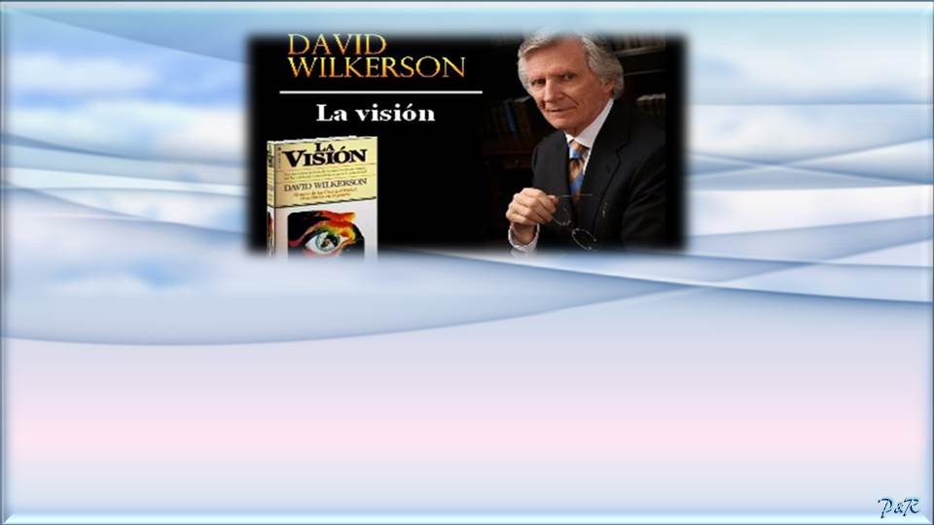
Por otro lado, consideramos importante mencionar una profecía de 1973, dada por un verdadero predicador del evangelio de sana doctrina, ya fallecido, David Wilkerson, que la dejó escrita en su libro titulado “La Visión”, páginas 88-90, cuando habla acerca del ecumenismo o unión de religiones, y que el papa Francisco viene cumpliendo a cabalidad.
Un extracto de dicha profecía referente al ecumenismo o unión de religiones dice lo siguiente:

Slide 49

“Veo la formación de una super iglesia mundial, que consistirá en una unión entre los protestantes ecuménicos liberales y la iglesia católica romana, que se unirán políticamente de la mano, creando una de las más poderosas fuerzas religiosas en la tierra.
Esta super iglesia mundial será espiritual sólo de nombre, y usará desembarazadamente el nombre de Jesucristo, pero de hecho será anticristo y política en muchas de sus actividades…………
Roma insistirá en obtener muchas concesiones de los líderes ecuménicos protestantes, y las recibirá. El Papa será considerado más un jefe político que un líder espiritual de esta gran unión. A su vez, los líderes protestantes del movimiento ecuménico insistirán en obtener ciertas concesiones de Roma, y las recibirán. No se les pedirá a estos que consideren al Santo Padre como la cabeza infalible de la iglesia, y aceptarán su jefatura política sin aceptar su papel como sucesor de Pedro”.
Fuente: http://www.ladoctrina.org/libros/09-iglesia/la-vision-david-wilkerson.pdf

Slide 50

”…mas Dios conoce vuestros corazones; porque lo que los hombres tienen por sublime, delante de Dios es abominación.”
Lucas 16:15
Amados lectores, por todo lo tratado hasta aquí, es que deseamos advertir muy seriamente acerca del peligro del Ecumenismo o unión de religiones, porque la Biblia nos da a entender que ello será un buen pretexto para aglutinar a la gente en pos de un supuesto benefactor de la humanidad, un falso mesías, el Anticristo, que al comienzo será visto como un hombre que deslumbra por su inteligencia, locuacidad, oratoria, carisma, dotado de mucho conocimiento y sabiduría maligna, pues será un hombre entendido en enigmas (ocultismo).

Slide 51
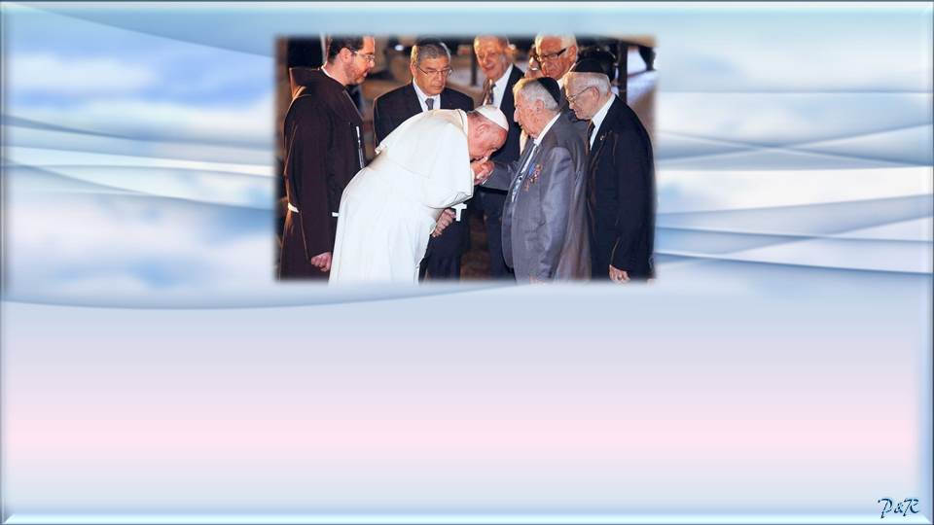
Es sabido también que el papa Francisco está teniendo mucho acercamiento con los judíos y para ellos su Mesías aún no ha venido al mundo, ya que rechazaron a Jesucristo, por lo que cuando aparezca en escena el Anticristo (el cual la Biblia dice que será un descendiente de judíos) LO ACEPTARÁN CON LOS BRAZOS ABIERTOS, incluyendo el mundo político, económico y religioso.

Slide 52

De otro lado, cuando predicaba Jesucristo muchas veces lo que decía era tan fuerte que sus discípulos se lo hacían saber al Maestro.
El evangelio de Juan 6:59-60, lo registra así:
“Estas cosas dijo [Jesús] en la sinagoga, enseñando en Capernaum.
Al oírlas, muchos de sus discípulos dijeron:
DURA ES ESTA PALABRA; ¿QUIÉN LA PUEDE OÍR?”

Slide 53

”… Los que están sanos no tienen necesidad de médico, sino los enfermos.
No he venido a llamar a justos, sino a pecadores al arrepentimiento”.
Lucas 5:31-32
Muchos podrían juzgar indebidamente al Hijo de Dios como que es demasiado drástico y que está hiriendo la susceptibilidad y sentimientos de las personas.
Sin embargo, ello no es así, pues lo que Jesucristo estaba haciendo era REMECER LAS CONCIENCIAS ADORMECIDAS con la finalidad de que el hombre se diera cuenta que estaba viviendo en tinieblas espirituales y cuando Jesucristo hablaba con la verdad, ésta chocaba frontalmente con lo que ellos habían aprendido de sus padres o de la sociedad.

Slide 54

Hebreos 4:12-13 dice:
“Porque la palabra de Dios es viva y eficaz, y más cortante que toda espada de dos filos; y penetra hasta partir el alma y el espíritu, las coyunturas y los tuétanos, y discierne los pensamientos y las intenciones del corazón.
Y no hay cosa creada que no sea manifiesta en su presencia; antes bien todas las cosas están desnudas y abiertas a los ojos de aquel a quien tenemos que dar cuenta”.

Slide 55

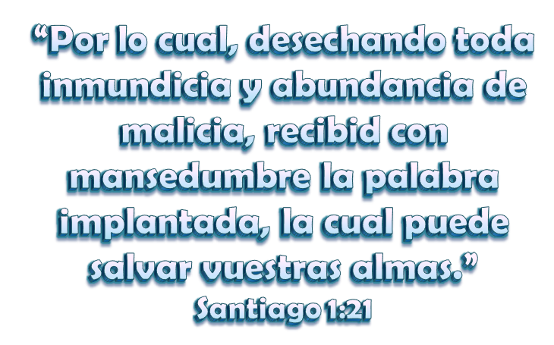
Como hemos leído, la Palabra de Dios es como una espada de dos filos y sabemos que cuando una espada penetra el cuerpo, duele ¿verdad? La Biblia dice que la Palabra de Dios penetra hasta partir el alma, la misma que está constituida por la mente, voluntad y sentimientos. También dice que la Palabra de Dios parte el espíritu y el espíritu humano es el hálito o soplo de vida sin el cual nuestro cuerpo no podría vivir.

Slide 56
Luego, dice que la Palabra afecta las coyunturas y los tuétanos. Las coyunturas aluden al cuerpo físico y son las articulaciones que unen dos huesos; los tuétanos constituyen una sustancia blanca contenida en los huesos.
Resumiendo, la Palabra de Dios afecta todo el ser integral del hombre, a saber, espíritu, alma y cuerpo y hace que espiritualmente éste se halle desnudo ante la presencia de Dios.
Por eso, amados, no desechen la Palabra de Dios porque es una verdad que es revelada desde los cielos y que es para nuestro provecho, aunque esta verdad NOS DUELA.

Slide 57

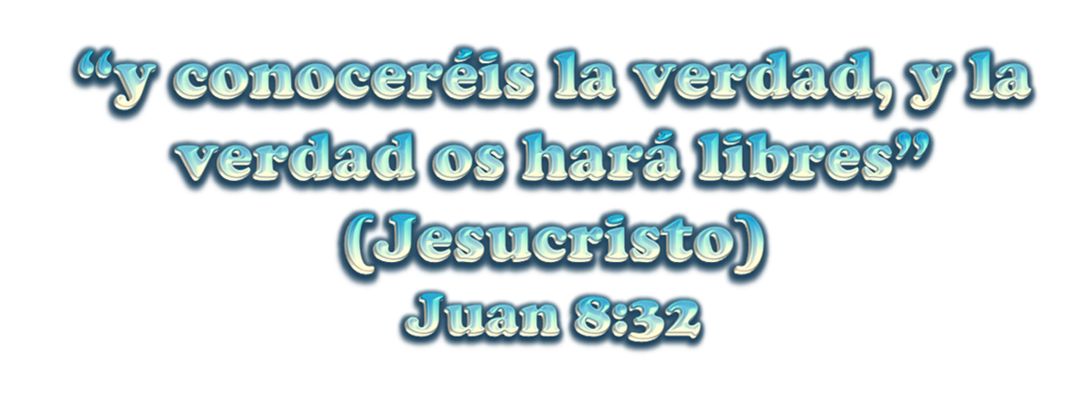

Slide 58


SI EL EVANGELIO QUE ESCUCHAS:
NO proclama que Jesucristo viene por segunda vez y no habla de las señales que preceden a su 2ª venida, relacionándolas con los acontecimientos actuales.
2. NO te confronta con tu pecado.
3. NO te lleva al arrepentimiento.
4. NO te restaura cuando caes.
NO te desafía a perdonar
NO te muestra a Jesús como Salvador y Sanador.
NO te inspira a servir y a vivir en santidad.
NO te lleva al desprendimiento material.
Entonces te aconsejamos, en el amor de Jesucristo, que salgas de esa iglesia y que busques una donde se hable de estos temas trascendentales y vitales para la salvación de tu alma.

Slide 59
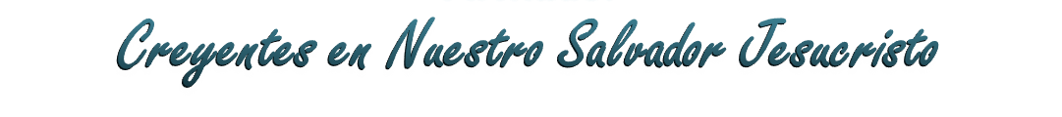
Queridos amigos:
Algún día veréis que todas nuestras publicaciones “molestas” eran sólo porque nos importaba vuestra salvación…
Vuestra alma es lo más importante que tenéis…
Y hemos preferido ser rechazados por hablaros de la verdad,
que guardar silencio para ganar vuestra aceptación.
Hace tiempo alguien se preocupó por nosotros compartiendo el evangelio de Jesucristo y nos abrió los ojos a la verdad.
Ahora es nuestra responsabilidad hacer lo mismo por vosotros…
Os amamos a todos en el amor de Jesús.
Firmado:
A continuación les proporcionamos algunos vídeos muy reveladores que reforzarán todo lo que aquí se ha tratado.

Slide 60


Extraordinario e imperdible documental de 1 hora con 44 minutos, que nos habla de la unión de religiones y el Nuevo Orden Mundial. Aquí apreciaremos como los masones illuminatis a través de sus fieles servidores y falsos ministros del Evangelio de la prosperidad se reúnen con sus otros fieles aliados, el papa y obispos católicos en procura de la unidad religiosa que prepara el camino para la aparición del Anticristo y su gobierno mundial.
Pulse clic sobre el icono si desea visualizarlo

Slide 61
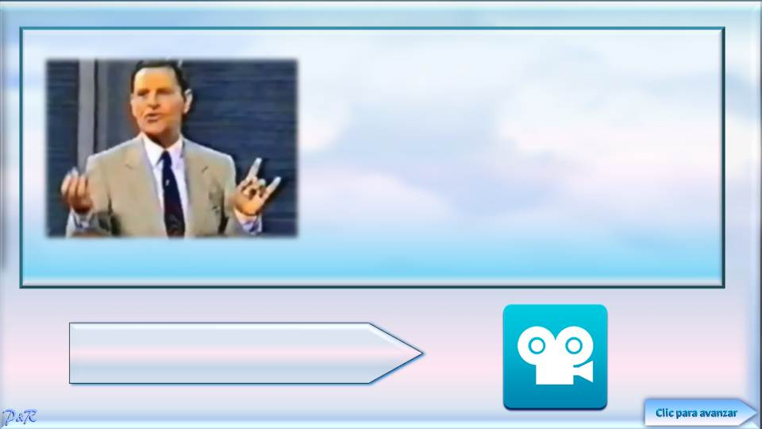

Vídeo de 9 minutos donde el predicador del falso evangelio de la prosperidad y promotor del Ecumenismo junto con el papa Francisco, Kenneth Copeland hace la señal de la mano cornuda y en donde un diálogo con Rodney Howard Brown, dice “Toma mi dinero Satán”.
En otro momento del culto se ordena
a los fieles no orar y que lo hagan camino de casa.
Es sorprendente cuando dice dice No oréis
Hay que adevertirlo
Pulse clic sobre el icono si desea visualizarlo

Slide 62
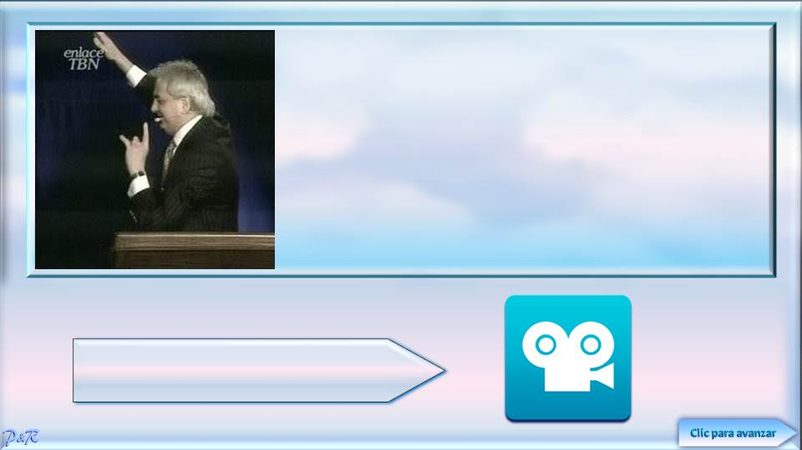
Vídeo de 5 minutos donde el predicador fraudulento del evangelio de la prosperidad, Benny Hinn, dice haber sido nombrado por el Vaticano, “Mayordomo de las obras de arte de Miguel Angel” y donde solicita ofrendas para destinarlas a las arcas millonarias de Roma.
Pulse clic sobre el icono si desea visualizarlo

Slide 63

Vídeo de 7 minutos, donde apreciaremos a falsos líderes de las iglesias evangélicas apostatas pertenecientes al Consejo Mundial de Iglesias (son liberales que rechazan la inspiración COMPLETA de las sagradas escrituras y su carácter de ÚNICA regla de fe y conducta). Aquí los veremos cómo se inclinan ante el papa.
Dentro de ellos está los representantes de la Iglesia Luterana evangélica de América, Iglesia metodista Unida, Iglesia reformada de América, Iglesia Presbiteriana de Estados Unidos, Convención Nacional Bautista de Estados Unidos, Iglesia Pentecostal de Santidad internacional, Asociación Nacional de Evangélicos, Iglesia Luterana de Atlántico, Concilio de las Iglesias de la Ciudad de New York.
Pulse clic sobre el icono si desea visualizarlo

Slide 64

Vídeo de 6 minutos, titulado “Alerta Roja: Papa Francisco une las Religiones para El Nuevo Orden Mundial y el Anticristo”, en el cual el Papa hace un llamado a todas las religiones del mundo para una unidad que logre la paz y la justicia, dando a entender que todas las religiones tienen al mismo Dios, cuando es evidente que el Dios cristiano no es el mismo que el dios de los budistas, o el dios del Islam o el dios de los hindúes (en realidad son dioses, porque tienen cientos de dioses).
Pulse clic sobre el icono si desea visualizarlo

Slide 65
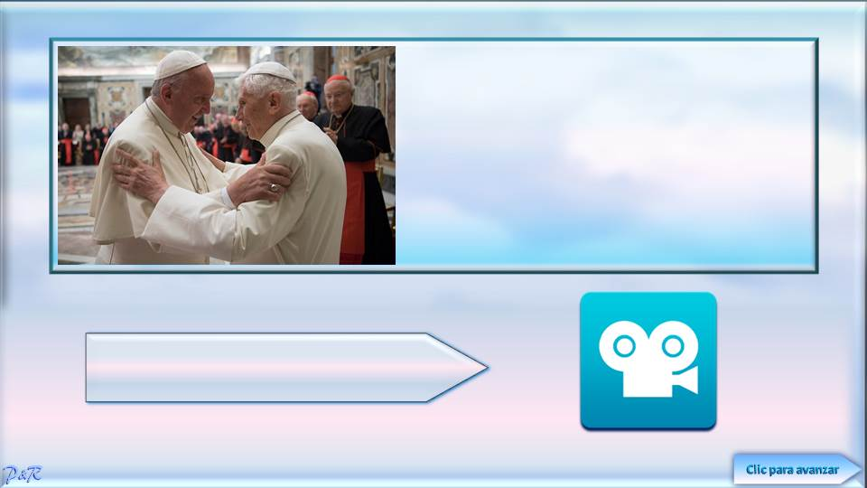
Vídeo de 3 minutos, donde el papa Juan Pablo II y el papa Benedicto XVI, piden un NUEVO ORDEN MUNDIAL.
Pulse clic sobre el icono si desea visualizarlo

Slide 66
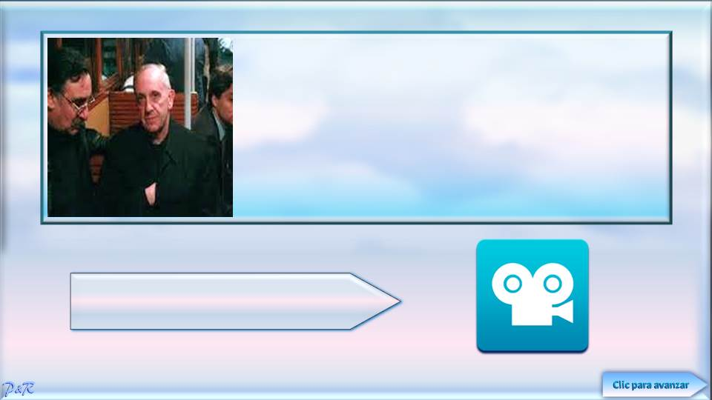
Vídeo dura 9 minutos.
¿Es el papa Francisco un masón luciferino?
Pulse clic sobre el icono si desea visualizarlo

Slide 67
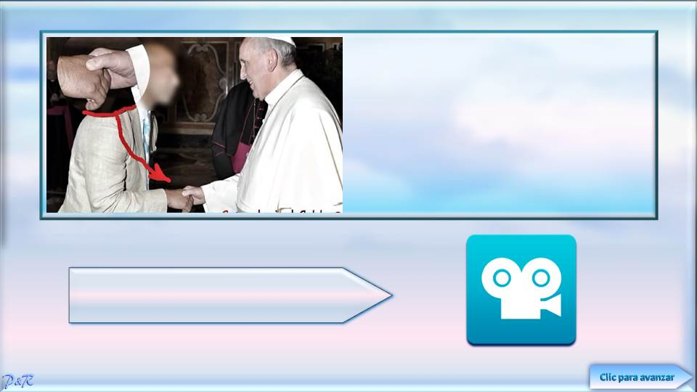
Vídeo dura 2 minutos.
El Papa Francisco SI es un Mason Nuevas Evidencias 2014 – illuminati.
Pulse clic sobre el icono si desea visualizarlo

Slide 68
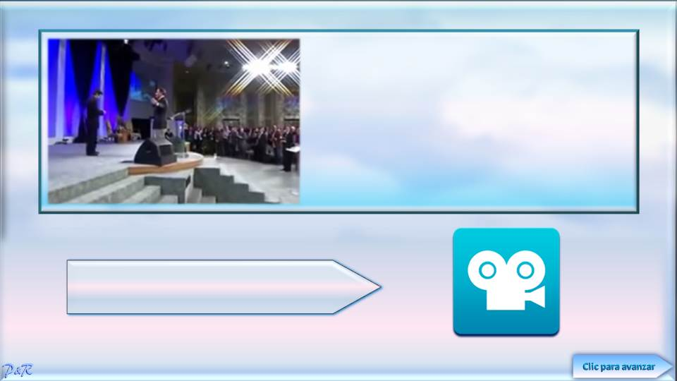
Vídeo de 14 minutos. Apostasía en iglesias con el papa Francisco junto a Kenneth Copeland.
Pulse clic sobre el icono si desea visualizarlo

Slide 69
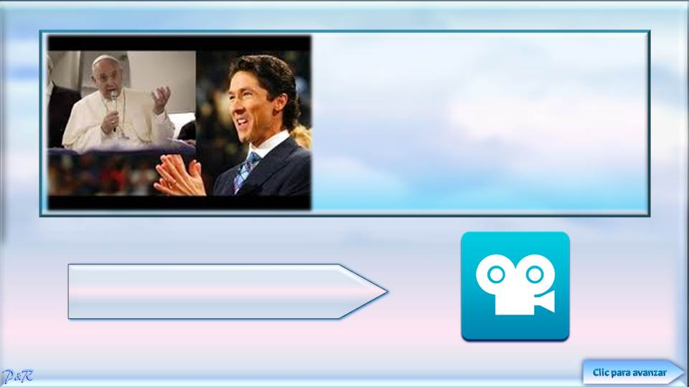
Esto no es un vídeo, sino un enlace que da cuenta que el predicador protestante del falso evangelio de la prosperidad, Joel Osteen se reúne con el papa Francisco.
Pulse clic sobre el icono si desea visualizarlo

Slide 70

Vídeo IMPACTANTE de 42 minutos, publicado el 24 de Julio del 2015, donde el Señor le muestra en revelación a una cristiana del país de México, Mónica Gómez Loya que el papa Francisco es el falso profeta del cual nos habla Apocalipsis 13, quien acompañará al Anticristo en su gobierno mundial. También le muestra que dos predicadores del falso evangelio de la prosperidad Cash Luna y Guillermo Maldonado son discípulos de Satanás (en otras diapositivas presentamos fotos de ellos haciendo la señal satánica de la mano cornuda). En el relato, el Verbo, se refiere a Jesucristo, y el segundo cielo se refiere al espacio exterior donde están los planetas, constelaciones, galaxias y todas las estrellas.
Pulse clic sobre el icono si desea visualizarlo

Slide 71




A continuación les mostramos una relación de trabajos cristianos por si alguno despierta su interés.
P&R

Slide 72

MENSAJES CRISTIANOS PUBLICADOS EN “MIS PPS”, POR PALOMA & ROBY
Si desean visualizar las siguientes presentaciones deberán pulsar clic sobre el título deseado para
enlazar con la sección donde se encuentra ubicado en MIS PPS y así procedan a descargarlo.
Evidencias Científicas de la Biblia – I
Eventos Cósmicos por Acontecer
en el 2015
Evidencias Científicas de la Biblia – II
Cuando el Hombre Confronta a Dios
Dios, el Taxi y el Instrumento
Señales de la Segunda Venida de Cristo – I
Jesucristo no es Religión, Él es Vida
Señales de la Segunda Venida de Cristo – II
Un Mundo Invisible pero Real
Señales de la Segunda Venida de Cristo – III
¿Celebras Halloween?
Señales de la Segunda Venida de Cristo – IV
El Positivismo Bíblico vs.
El Positivismo Humanista
Clic para ver más mensajes cristianos

Slide 73
MENSAJES CRISTIANOS PUBLICADOS EN “MIS PPS”, POR PALOMA & ROBY
Si desean visualizar las siguientes presentaciones deberán pulsar clic sobre el título deseado para
enlazar con la sección donde se encuentra ubicado en MIS PPS y así procedan a descargarlo.
¿Sabes por qué murió Cristo
por ti en la cruz? - I
El Acto de Juzgar
Salvación del Alma
¿Existen Varias Maneras de llegar a Dios?
¿Sabes por qué murió Cristo
por ti en la cruz? - 2
Eclipses de Luna Roja
El Arrebatamiento
Radiografía Bíblica del Anticristo
El Misterio de la Divina Trinidad
Cuando el Hombre le Cambia
la Gloria a Dios
Misterio del Espíritu Santo
Más allá de la Muerte
Impactante Testimonio De Un
Ex Terrorista Islámico
¿Se puede señalar Fechas Exactas para Eventos Apocalípticos?
Clic para ver más mensajes cristianos

Slide 74
MENSAJES CRISTIANOS PUBLICADOS EN “MIS PPS”, POR PALOMA & ROBY
Si desean visualizar las siguientes presentaciones deberán pulsar clic sobre el título deseado para
enlazar con la sección donde se encuentra ubicado en MIS PPS y así procedan a descargarlo.
Testimonio Acerca De Halloween
La Guerra Contra El Dinero En Efectivo
Jerusalén, La Ciudad Amada
De Prostituta A Una Vida Con Propósito
Carta de Un Bebé
Testimonio De Un Ex Monje Budista Que Regresó De La Muerte
El Peor De Los Sentimientos
Envejecer Es Una Obligación,
Madurar Es Una Opción
Reconoce Tus Errores Y Serás Libre
La Voluntad Perfecta de Dios y Su Voluntad Permisiva
Planeta Nibiru ¿Amenaza o Ficción?
Cómo Obtener Paz Interior
Clic para ver más mensajes cristianos

Slide 75
MENSAJES CRISTIANOS PUBLICADOS EN “MIS PPS”, POR PALOMA & ROBY
Si desean visualizar las siguientes presentaciones deberán pulsar clic sobre el título deseado para
enlazar con la sección donde se encuentra ubicado en MIS PPS y así procedan a descargarlo.
¿Es Halloween Un Inocente Juego de Niños?
¡Reconoce Ud. los Tiempos que Estamos Viviendo?
Ex Satanista Habla Acerca de Halloween
El Sacrificio de Jesucristo Según el
Antiguo Testamento
La Cara Oculta de Halloween
Cómo Reconocer a una Secta
De Científico a Siervo de Dios
Conoce lo que Dios Aborrece
Niño Regresa del Cielo con un Mensaje para el Mundo
El Evangelio de la Prosperidad
Un Vistazo a la Eternidad
Clic para la siguiente diapositiva

Slide 76









¿Te ha gustado?
Puedes ver más entrando
Aquí
Además puedes recibir powerpoints en tu correo electrónico suscribiéndote aquí:
Esta presentación powerpoint ha sido creada y compartida única y exclusivamente para mispps.com

